Slide 1
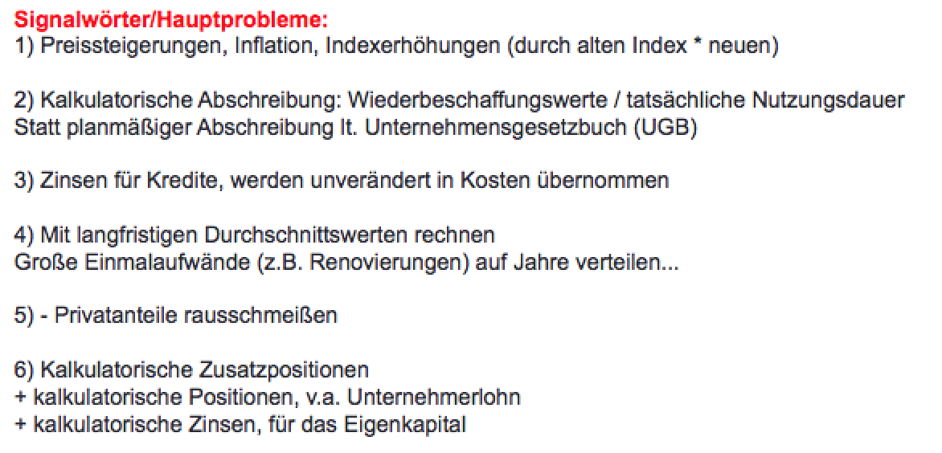
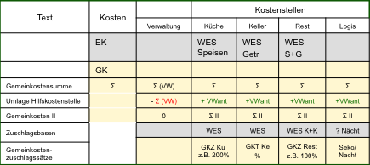
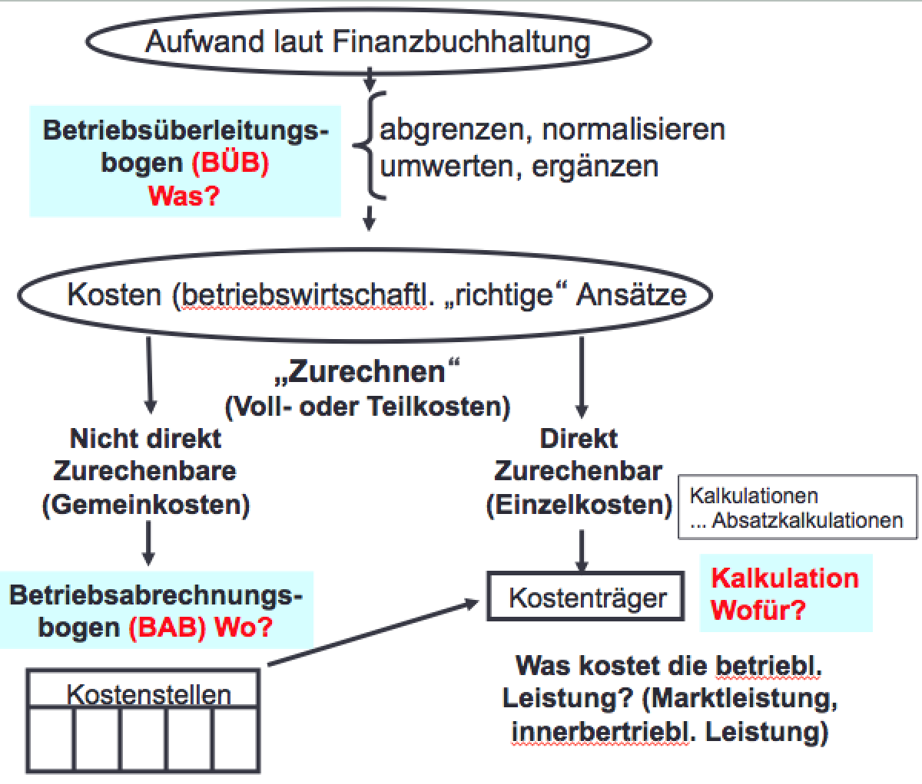
Vollkostenkostenrechnung
Ziel/Kompetenzen:
System der Kostenrechnung erklären können, Betriebsüberleitungsbogen erläutern können,
Unterschiede zwischen Aufwendungen und Kosten erklären können (kalkulatorische Wagnisse, Abschreibungen, ...)
Kostenrechnung / Controlling = Internes Rechnungswesen
Im Gegensatz zum externen Rechnungswesen (Bilanz & G&V) geht es beim Internen Rechnungswesen um die Unternehmenssteuerung / Controlling (to control = steuern)
Es sollen Entscheidungsgrundlagen getroffen werden.
z.B. Welche Preise soll ich für meine Produkte verlangen?
Soll man einen Auftrag annehmen oder ablehnen?
Nach welchen Prioritäten soll produziert werden?
Vollkostenrechnung (Anwendung, bei Vollauslastung)
Bei der Vollkostenrechnung werden Preisentscheidungen aufgrund der gesamten Kosten (Einzel- und Gemeinkosten) welche in den jeweiligen Kostenstellen anfallen getroffen.
System der Vollkostenrechnung
Instrumente der Vollkostenrechnung sind die
1) Kostenartenrechnung (BÜB)
2) Kostenstellenrechnung (BAB)
3) Kostenträgerrechnung (Absatz-Kalkulation)
1.1 Kostenarten – BÜB erstellen können
Überleitung von Aufwänden aus der G&V in Kosten und Leistungen als Basis für weitere Schritte
1.2 Kostenstellen – Rechnung: BAB erstellen können
Aufteilung der Gemeinkosten auf Kostenstellen und Ermittlung der GK-Zuschlagssätze
System der Vollkostenrechnung
1.3 Kostenträger – Rechnung: Preiskalkulation NRA Kalkulationen
Gemeinkostenzuschlag + Gewinnzuschlag = NRA
WES |  | 3,00
GK (Speisen + Getränke) | 300% | 9,00
Seko |  | 12,00
Gewinn z.B. | 10% | 1,20
Grundpreis netto |  | 13,20
Ust | 10% | 1,32
Abgabepreis brutto |  | 14,52
WES | 3,00
+ NRA 340% | +10,20
Netto | =13,20
+ UST | 1,32
Brutto | 14,52
Netto (Gr.preis) | 13,20
- WES | -3,00
NRA | 10,20
in% des WES =10,20/3*100 | 340%
Controlling Praxis: NRA kann erhöht werden durch, Veränderung der Portionsgrößen, Veränderung der Zutaten,
Einsparung von Gemeinkosten, Preisverhandlungen mit Lieferanten, Veränderung der Gewinnmarge in
Wettbewerbssituationen

Slide 2
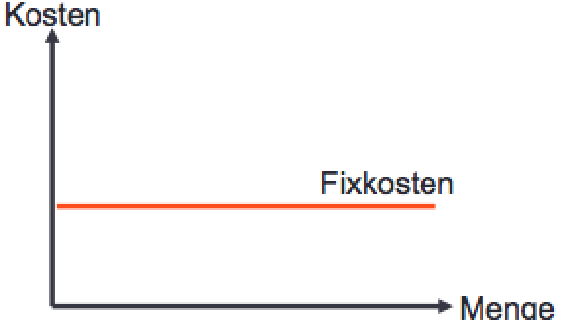
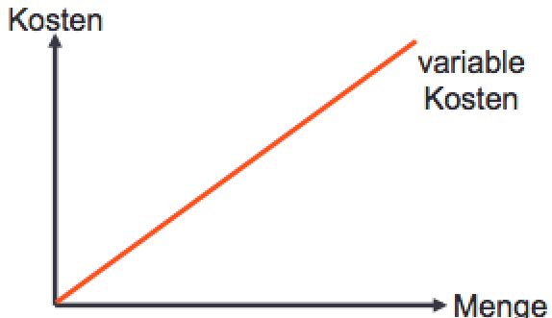
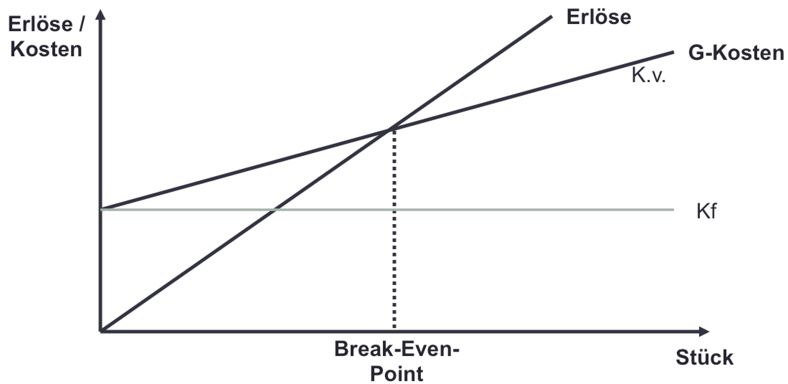
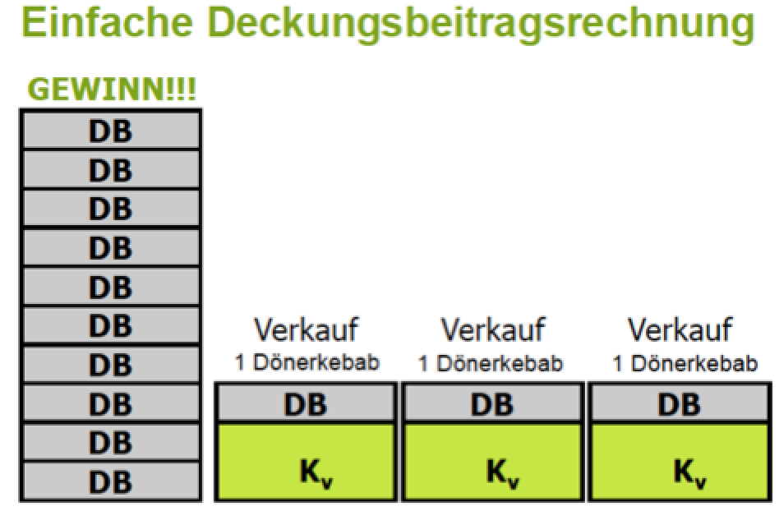
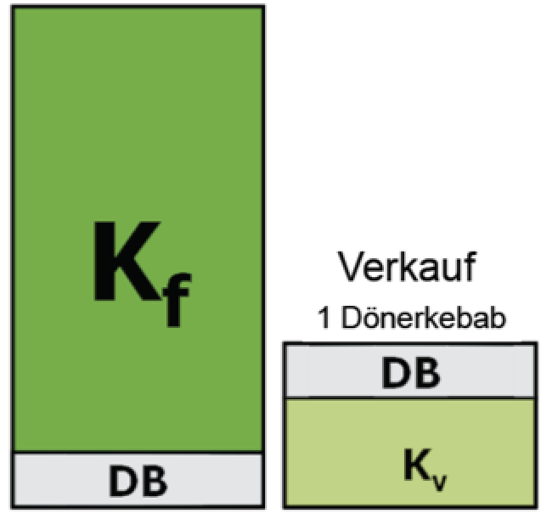
Teilkostenrechnung Direct Costing
Kostenrechnungsverfahren welches nur bei Unterauslastung angewendet wird
Ziel/Kompetenzen:
Fixe und Variable Kosten unterscheiden können, Break Even Point ermitteln und interpretieren können, Teil Kore anwenden können (Annahme, Ablehnung eines Angebotes, Mindestmengen, - Umsatz, ..Sortimentsentscheidungen,
2. Teilkostenrechnung
1) Grundlagen:
Fixe u variable Kosten unt.
Break Even Point ermitteln
BEP interpretieren können
Plangewinn, Fixkostendegression
Fixe Kosten sind beschäftigungsunabhängig
Variable Kosten beschäftigungsabhängig,
Deckungsbeitrag (DB)
DB=Nettopreis – KV,
Dient zur Abdeckung der KF
Break Even Point (BEP)
BEP=Kf/DB
...ist die Gewinnschwelle,
(alle KF sind abgedeckt, ab hier gibt es Gewinn)
Plangewinn:
BEP neu = (Kf+PG)/DB
Erhöhung der Fixkosten (PG)
BEP neu >
Erhöhung der Min.menge
Gesamtkostendegression
Fixkostendegression:
Mit steigender Menge bzw. Auslastung sinken die Gesamtkosten bzw. Fixkosten/Stück
Bedeutung von Auslastung
Auswirkungen auf Betriebsgrößen
z.B. Industrie, ...
Bei Teilkostenrechnung wird nur ein Teil der Kosten (variable) auf den Kostenträger (Leistung) verrechnet, die Fixkosten sollen durch Deckungsbeiträge abgedeckt werden.
2.1 Fixe Kosten (Kf) sind beschäftigungsunabhängig
d.h. sie fallen auf jeden Fall an, egal ob etwas produziert oder erstellt wird.
Z.B. Abschreibungen, Miete, Versicherung, etc. Können bei Info fix/var aus BAB abgelesen werden.
2.2 Variable Kosten (Kv) sind beschäftigungsabhängig,
d.h. sie fallen nur an, wenn etwas produziert wird, z.B. Wareneinsatz lt. BAB oder Angabe, ev. variable Löhne,
2.3 Deckungsbeitrag, Mindestmenge = Break Even Point, Mindestumsatz, Plangewinn
Wie viele Kebabs müssen verkauft werden bei einem Preis von 3,30 brutto, und wie hoch ist der Mindestumsatz, damit alle Kosten abgedeckt sind?
*) Wie verändern sich der WES bei Schnittverlust von 9%?
2) Wie hoch ist Break Even Point bei Plangewinn von 10.000,- Euro?
BEP: grafische Lösung
Beispiel: Errechnung von DB, BEP (Mindestmenge, grafische Lösung), Mindestumsatz, Plangewinn bei Hassans Kebab
Hassans Kebab: variable Kosten (Kv) fixe Kosten (Kf)
Deckungsbeitrag errechnen: DB= Nettopreis - KV
Break Even Point (Stück) errechnen: BEP = Fixkosten / DB aufrunden!
Mindestumsatz ermitteln:: Min. Umsatz = BEP*Nettopreis
Verkaufspreis | 3,30
netto stellen
Nettopreis | 3,00
variable Kosten | -1,40
Deckungsbeitrag | € 1,60
Kosten | Eink. preis | Einheiten
Hühnerfleisch | 2,60 | 4
Große Semmel | 1,60 | 10
JCSoße | 1,60 | 32
Salat | 0,80 | 4
Tomaten | 1,12 | 4
Zwiebel | 1,20 | 24
Verpackung | 10,00 | 1000
Miete
Personalkosten
Kv pro Stück
0,65
0,16
0,05
0,20
0,28
0,05
0,01
1,40
Kf | Monate
500,00 | 12
800,00 | 12
Fixkosten
6.000,00
9.600,00
15.600,00
Mindestmenge | Fixkosten / | DB = | Stück (BEP)
B-E-P | 15.600,00 | / 1,60 = | 9.750 Stück
 | Min.menge | *NettoPreis
Min. Umsatz | 9.750 | 3,00 | € 29.250,00
*)KV bei Sch.verlust z.B. Schnittverl 9% | variable Kosten 1,4/(1-0,91) | € 1,40 € 1,54
4) BEP bei Plangewinn von 10.000,-
(Plangewinn wird zu den
Fixkosten addiert)
dann wird ein neuer BEP errechnet:
KF | 15.600,00
Plangewinn | 10.000,00
BEP bei Plgan ewinn | 25.600,00 | /1,6 = 16.000 St.

Slide 3
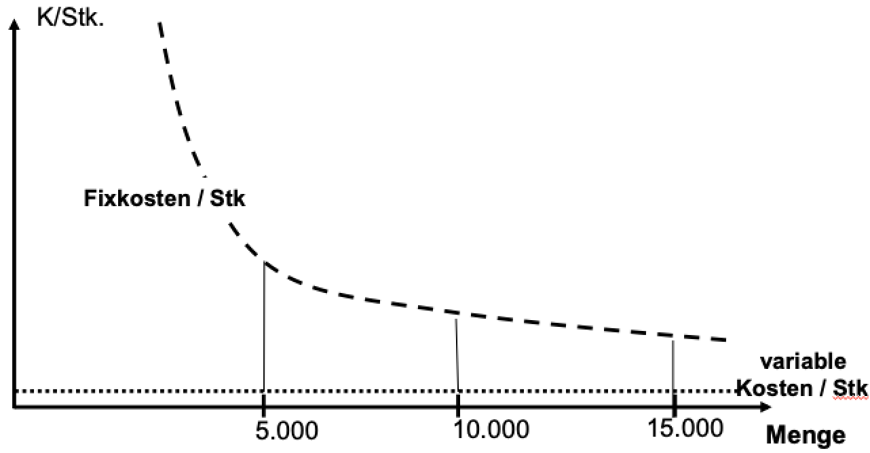
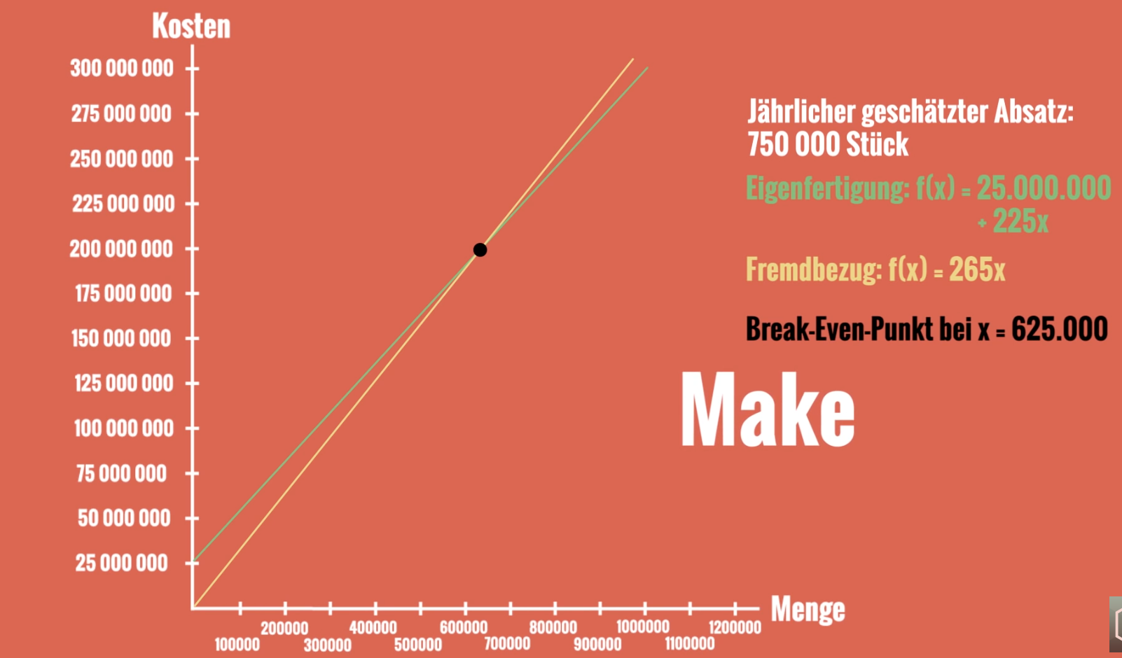
Anwendungen Teilkostenrechnung
Kostenrechnungsverfahren welches nur bei Unterauslastung angewendet wird
Ziel/Kompetenzen:
über Annahme, Ablehnung von Angeboten entscheiden, Artikelerfolgsrechnung durchführen, Betriebsergebnis ermitteln, Empfehlungen hinsichtlich Sortiment od Make or Buy geben, stufenweise DB-Rechnung durchführen können
Teilkore (Direct Costing)
Anwendungen:
Gesamtkostendegression
Fixkostendegression:
Mit steigender Menge bzw. Auslastung sinken die Gesamtkosten bzw. Fixkosten/Stück
Bedeutung von Auslastung
Auswirkungen auf Betriebsgrößen
z.B. Industrie, ...
Make or buy Entscheidung
2.4 Bedeutung in der Praxis Fixkosten oder Gesamtkosten Degression:
Steigende Auslastung > FK/Stück ⬇
t.B. Kapazität 15.000 Stück pro Jahr
Je höher die Auslastung, desto niedriger die Fixkosten (bei gleichbleib. Kv) die Gesamtkosten pro Stück und niedrige Preise möglich. (bgl. Mc Donalds)
Bei zu geringer Auslastung > Abbau von Fixkosten (oft Personalabbau)
Kostendegression | Stück (Auslastung) | Kf/Stück | Kv/Stück | GK/Stück
Fixkosten | 5000 Stk. (33%) | € 3,12 | € 1,40 | € 4,52
15.600,00 | 10000 Stk. (66%) | € 1,56 | € 1,40 | € 2,96
 | 15000 Stk. (100%) | € 1,04 | € 1,40 | € 2,44
2,5 Make or Buy Entscheidungen
Eingenfertidung (Make) oder Fremdbezug (Buy) ist eine Produktionsstrategie von Unternehmen Produkte/Dienstleistungen entweder selbst herzustellen oder von Zulieferern zu beschaffen.
Wesentliches Kriterium sind die Gesamtkosten (Kv+Kf) und die Stückkosten.
Neben den Kosten gibt es auch andere Argumente: Qualität, Risiko, Erfolgspotentiale bei Absatzerhöhung, Image,...
Beispiel: Handy AG
Geplanter Absatz 750.000 Handys
Eigenfertigung: Kf: Anschaffungskosten der Investitionen 200.000.000,- Nutzungsdauer 10 Jahre
Weitere Fixkosten p.a. 5.000.000,-
WES für 1.000 Handys 225.000,00 EUR
Zukauf: Nettoeinstandspreis pro Handy 265,00 EUR
a) Ermittlung der Stückkosten und Gesamtkosten für die Eigenfertigung und Vergleich mit dem Zukauf
b) Wo ist die kritische Menge (BEP der Make or Buy Entscheidung)

Slide 4
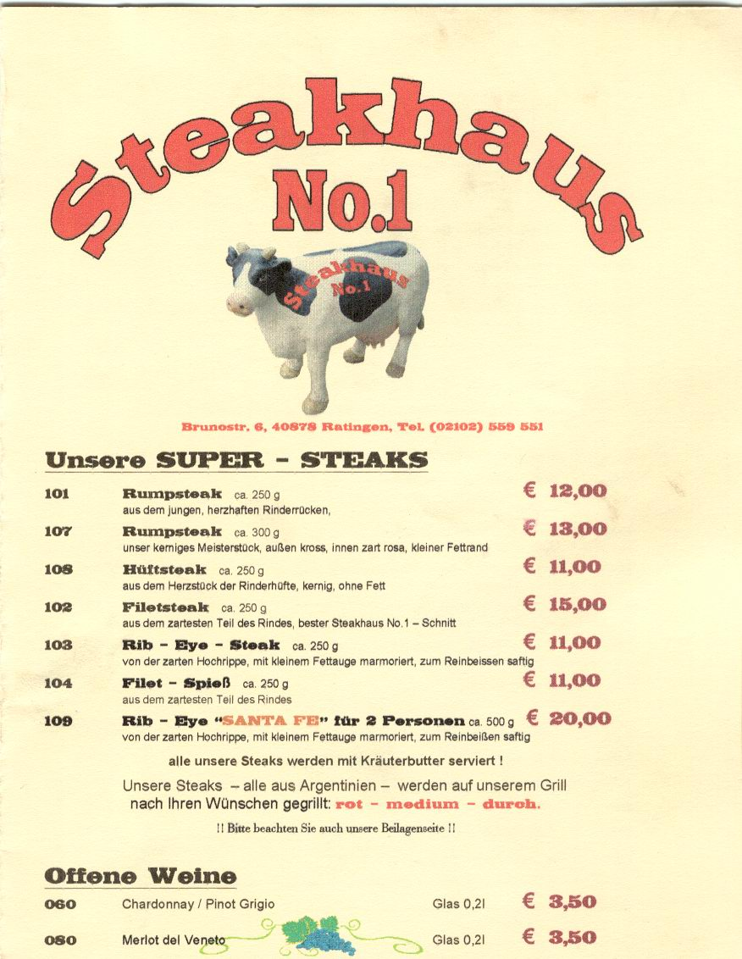
Anwendungen Teilkostenrechnung
Kostenrechnungsverfahren welches nur bei Unterauslastung angewendet wird
Ziel/Kompetenzen:
über Annahme, Ablehnung von Angeboten entscheiden, Artikelerfolgsrechnung durchführen, Betriebsergebnis ermitteln, Empfehlungen hinsichtlich Sortiment od Make or Buy geben, stufenweise DB-Rechnung durchführen können
Teilkore (Direct Costing)
Anwendungen:
a) Angebotsannahme?
Bei Vollauslastung nur Vollkostenpreise akzeptieren
Bei Unterauslastung annehmen bei positiven DB, außer es ist das generelle Preisniveau gefährdet
Gesamter zusätzlicher DB bei Freiplätzen?
b)Artikelerfolgsrechnung
c) Ermittlung des
Betriebsergebnis
BE = Gesamt DB – KF
Wenn + > positiv, wenn – Aktionen erforderlich z.B. Fixkosten senken
d) Programm-entscheidungen
Voll- versus Teilkosten
e) Ein- und mehrstufige Deckungsbeitrags-rechnung
2.6 Annahme oder Ablehnung von Angeboten
... KV pro Nacht,
Beispiel: Hotel ...: Gesamtkosten: 283.000,-, KV 30% der Gesamtkosten, Rest: Fixkosten, tatsächliche 4.320 Nächtigungen (Kapazität 9.000) , Bedienungsgeld 15%, OT 1,-
Wie hoch sind Mindestnächtigungen bei Abgabepreis von 98,89 Abgabepreis?
Wie hoch ist Mindestauslastung?
Soll bei Vollauslastung das Angebot eines Reiseveranstalters angenommen werden: 40,00 pro Nacht für 1000 zusätzliche Nächtigungen pro Saison?
...bei Unterauslastung?,
... bei Zusatzkosten?
2. Angebot: Kartenpreis für Menü 35,- Euro, Unterauslastung, Angebot einer Reisegruppe 50 Menüs + 3 Freiplätze (Reisebegleiter und Buschauffeur) 22,- EUR, Variable Kosten 10,- EUR
GK Logis | 283.000
KF | 198.100 | 70%
KV | 84.900 | 30% | 4.320 N. | 19,65
... DB pro Nacht,, Mindestnächte und 2) Mindestauslastung
Bei Vollauslastung:
ablehnen
3) Bei Unterauslastung u. positivem DB annehmen,
solange Preisniveau nicht gefährdet ist.
4) Bei geringem negativem DB könnten aus betriebswirtschaftlicher Sicht angenommen werden, wenn man Zusatzgeschäft erhofft...
5) Freiplätze:
Nettopreis (od. Grundpreis)*zahlende Gäste
- Kv*konsumierende Gäste
= Gesamter zus. DB
6) Bei Zusatzkosten (Kf) annehmen, solange DB positiv ist, sonst ggf. ablehnen (vgl. 4).
KV | 19,65
DB (GP-KV) | 55,68 | DB | 55,68
Grundpreis (Net-BG) | 75,33
+ Bedienung (B/115*15) | 11,3 | Kf | 198.100,00
Netto (B/113*100 | 86,63
+ Ust (B/113*13) | 11,26 | Nächt | 3.557,83
Brutto (Abgp-OT) | 97,89 | Min: BEP | 3.558
+ OT (- OT ) | 1
Abgabepreis | 98,89 | Min Auslast. | 39,53%
KV | 19,65
DB | 10,36
Grundpreis | 30,01
+ Bedienung | 4,50
Netto | 34,51
+ Ust | 4,49
Brutto | 39,00
+ OT | 1,00
Abgabepreis | 40,00
Zusätzlicher DB = 1.000*10,36 = 10.360,-
KV | 10,00
DB | 7,39
Grundpreis | 17,39
+ Bedienung | 2,61
Netto | 20,00
+ Ust | 2,00
Brutto | 22,00
Menge | Preis
50 | 17,39 | 869,57
53 | 10,00 | -530,00
 | Ges DB | 339,57
2.7 Artikelerfolgsrechnungen, Sortimentsentscheidungen, Betriebsergebnis, ein- und mehrstufige DB Rechnungen,
Beispiel: Steakhouse: Sortimentsentscheidungen: Renner & Penner, Produktionsengpässe, etc.
Welche DB‘s bringen die einzelnen Produktie?
Welche DB‘s bringen Produktgruppen?
Welche Produkte sollen vorrangig produziert werden (z.B. Engpass)?
Wie kann der gesamte DB maximiert werden?
Sollen Produkte eliminiert werden?
Wie hoch ist das Betriebsergebnis (Gesamt DB – Fixkosten)
z.B. bei Fixkosten von 15.000,00 €
Artikel | VP brutto | VP netto | WES
Filet Spieß | 11,00 | 10,00 | 5,00
Rib Eye Steak | 11,00 | 10,00 | 6,80
Rumpsteak | 12,00 | 10,91 | 7,00
Filet Steak | 15,00 | 13,64 | 7,20
DB
5,00
3,20
3,91
6,44
verkaufte Menge
2.000,00
2.500,00
200,00
800,00
DB gesamt
10.000,00
8.000,00
782,00
5.152,00
23.934,00
R/P
R
R
P
R
Management - Aktionen
Guter DB, gute Menge, Verkauf⬆
Schlechter DB gute Menge, DB ⬆
Spätestens bei neg. DB eliminieren
guter DB, ev. Preis etw. ⬇ u Menge ⬆
Betriebsergebnis = Gesamt DB 23.934,00 – KF 15.000,- = + 8.934,-

